Slide 1

Jelly-fish
Classification
1조 / 해파리 구별해조
팀원 : 김민기, 강영현, 오우진, 조수민

Slide 2
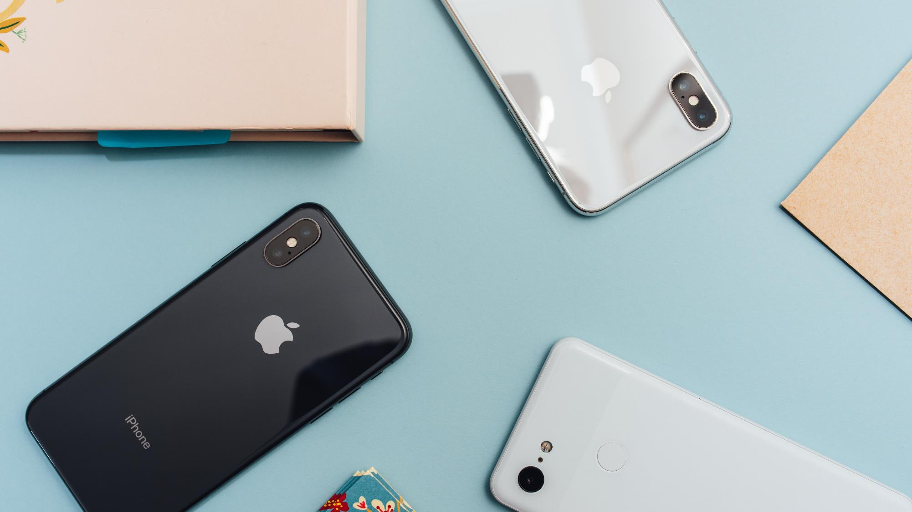
목차
A table of Contents
Ⅰ
연구 목표
Ⅱ
데이터 선정
Ⅲ
모델 선정
Ⅳ
결론

Slide 3
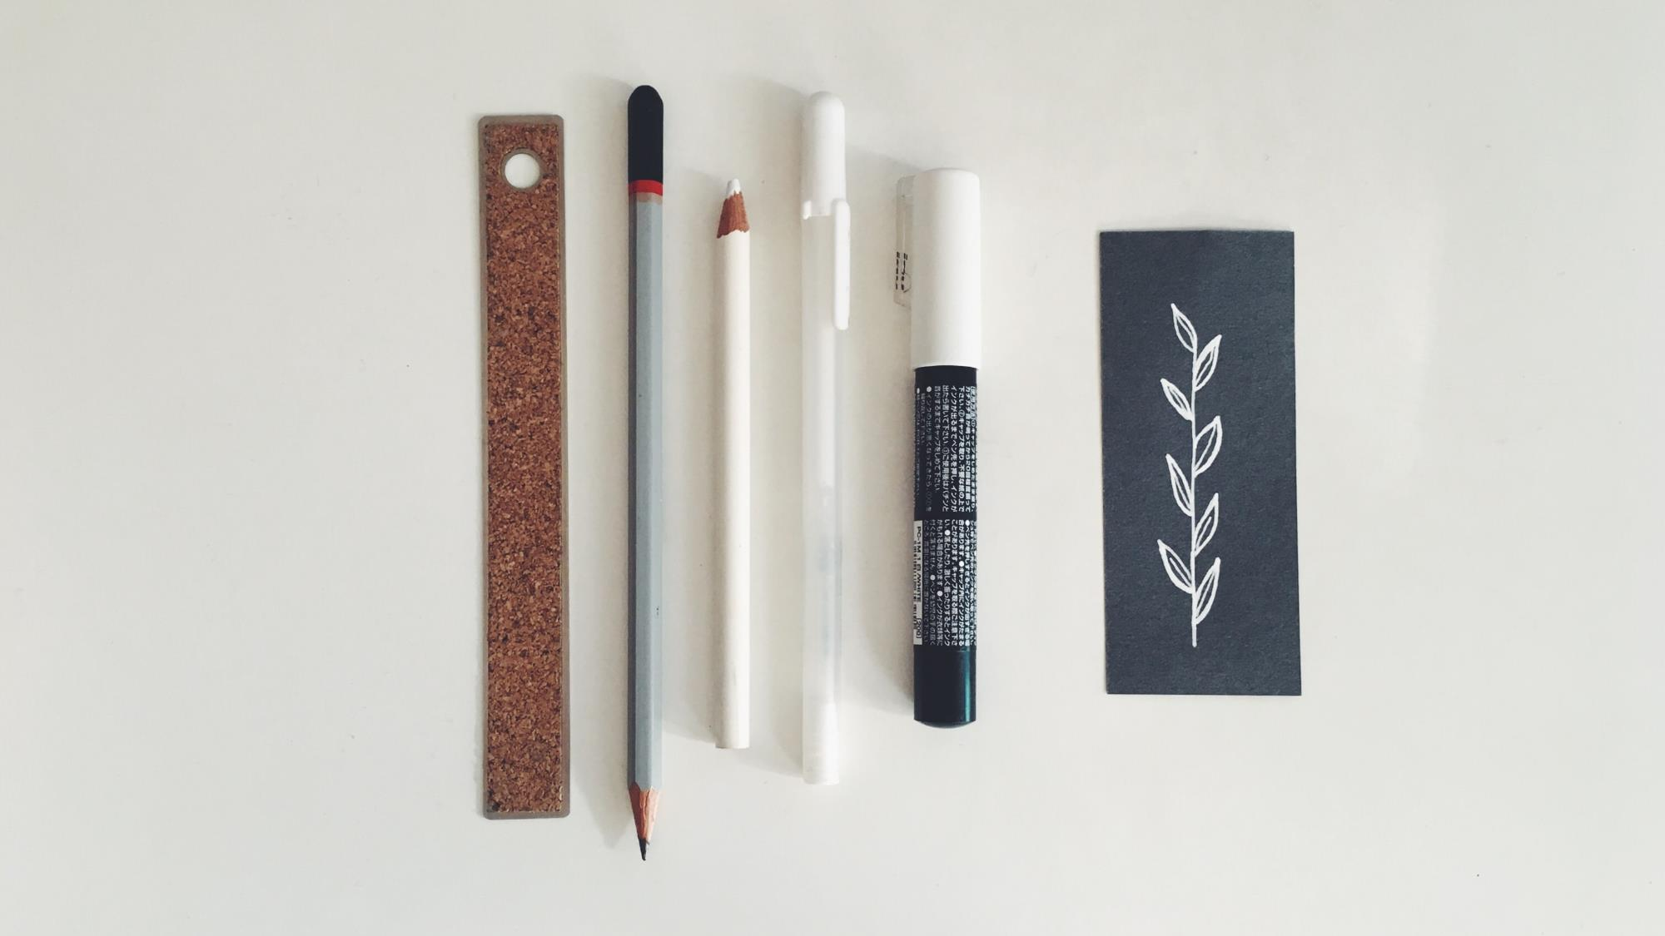
Part 1
연구 목표
Goal of Research

Slide 4
Part 1
연구 목표
1
적합한 로스와
메트릭 사용하기
2
파라미터별 수치별 성능과
비용의 비교분석
3
훈련 결과 및 제품화
가능성에 대한 탐색

Slide 5
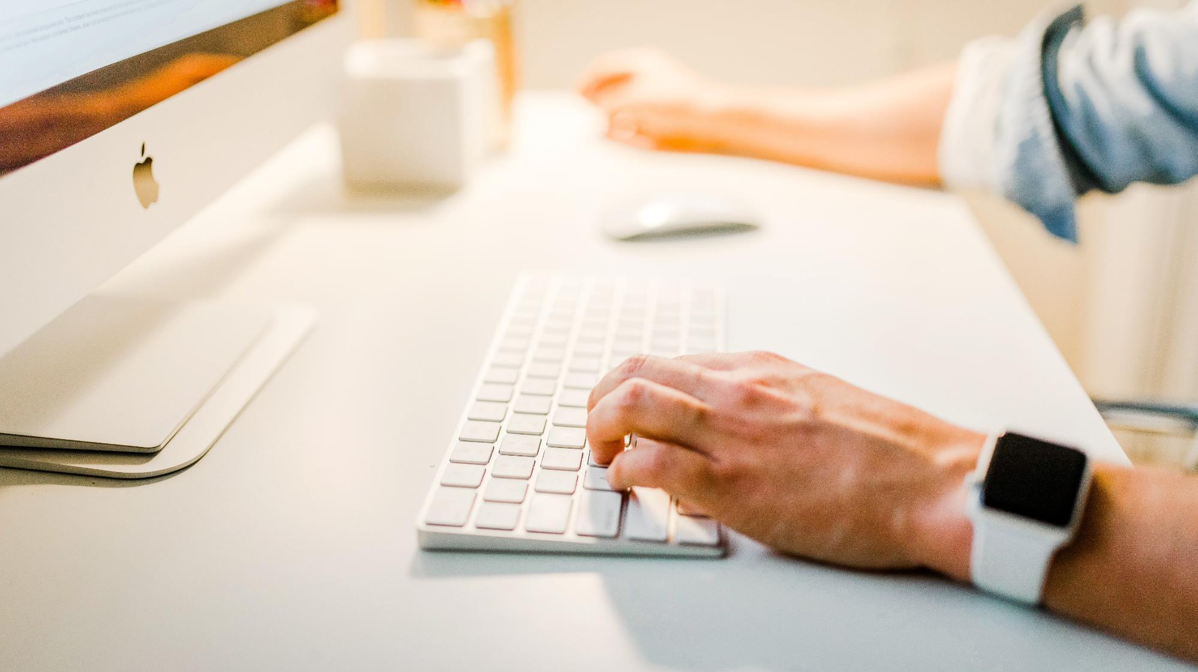
Part 2
데이터 선정
Selection of Datasets

Slide 6
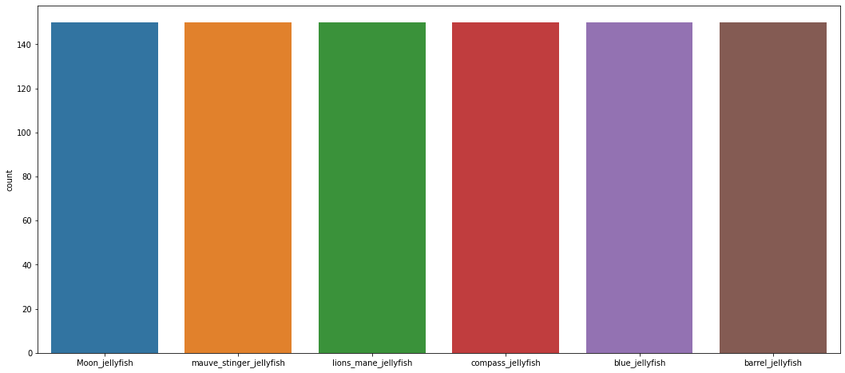
Part 2
연구방법 : 데이터 구성 확인
1. 데이터 개수 확인
1. 균일한 훈련 데이터 구성
- 클래스 분류 : 6개
- train 데이터 개수 : 900개
- valid 데이터 개수 : 39개
- test 데이터 개수 : 40개
Notes:
가장 처음으로 데이터의 개수를 확인, 클래스 분류가 몇 개가 되는 지 확인, 훈련 데이터의 개수가 균일한 지 확인하였습니다.
왜냐하면 훈련 데이터의 분포가 치우쳐진다면 특정 클래스에 대해서만 학습될 수 여지가 있다고 판단하였기 때문에 가장 확인해보았다.

Slide 7
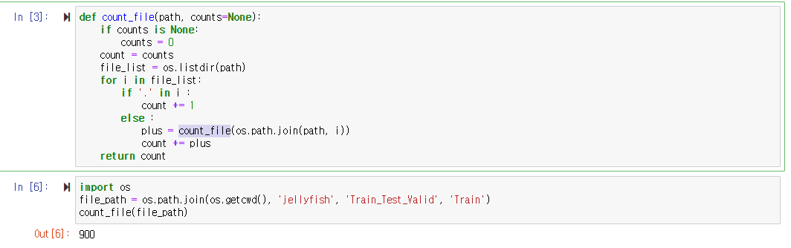
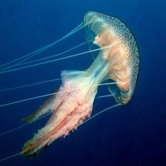
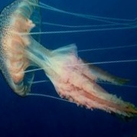
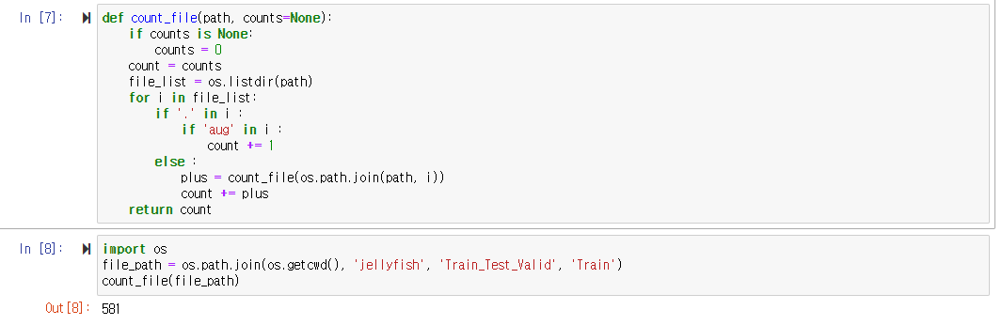
2. 데이터 증강 시도
Part 2
연구방법 : 데이터 구성 확인
2. 데이터 증강 시도
1. 이미 증강된 데이터
재귀호출 함수를 통한 Train data 900개 확인
mauve_stinger_jellyfish/01.jpg
mauve_stinger_jellyfish/aug-0-01.jpg
재귀호출 함수를 통해 이미 증강된 데이터 581개 확인
Notes:
그러나 데이터 개수가 1,800 이상인 줄 알았으나 900건으로 확인되었을 때, 저희는 당연히 데이터의 개수가 부족하다라고 판단하였고 그로 인해 첫 번째로 생각했던 방법은 이미지 제너레이터를 활용한 이미지 증강 방식이었습니다. 이미지 증강 이전에 눈으로 실제 이미지 데이터를 확인해보니 새롭게 발견할 수 있었는 데, 그것은 바로 이미 증강된 데이터들이 있었다는 점이었습니다. 그래서 그 증강된 데이터의 개수가 얼만큼 되는 지 확인해보고자 직접 재귀호출 함수를 활용하여 확인해보았는 데, 총 900건 중 581건으로 비중이 결코 작지 않다 판단하게 되었습니다.

Slide 8
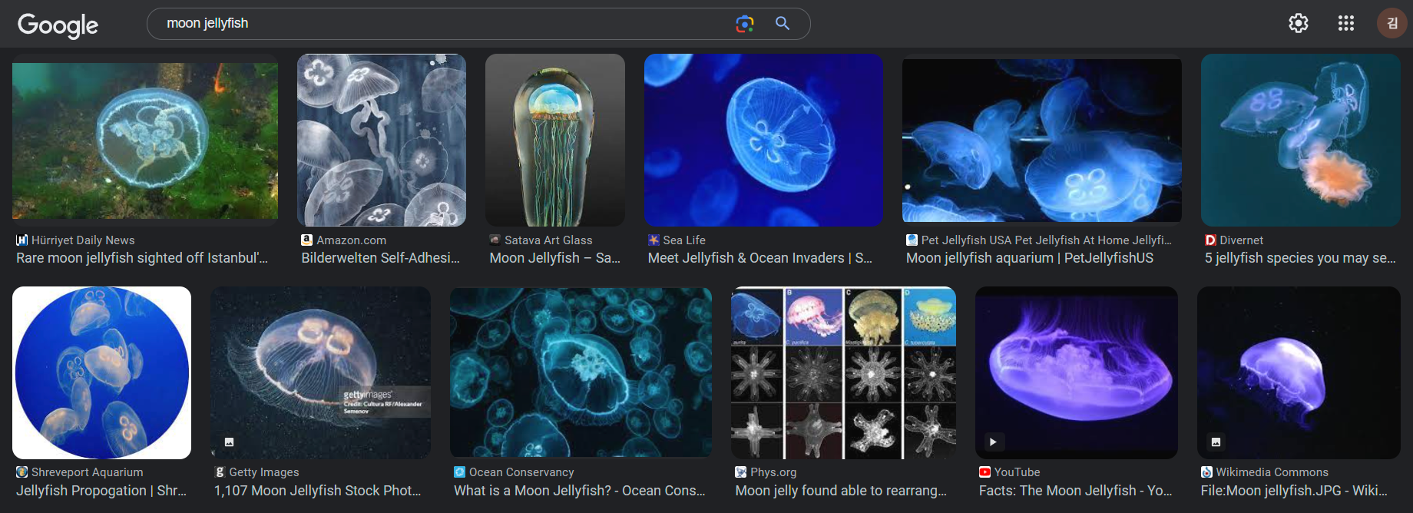
Part 2
연구방법 : 데이터 구성 확인
3. 데이터 확보 시도
2. 크롤링 : 라벨링에 대한 불확실성
Notes:
그래서 그 다음으로 생각한 것은 크롤링를 통해 추가 데이터를 확보하는 것이었는데요. 실제로 구글을 통해 ‘moon jellyfish’ 등 여러 해파리 종류를 검색해보았습니다. 위의 사진은 moon jellyfish에 대한 검색 결과인데요. 발표 중에 죄송하지만 하나 여쭤볼 게 있습니다. 이 중에 진짜 moon jelly는 과연 몇 개일까요? 답은 저도 모르겠습니다. 즉, 우리는 각 데이터에 대한 라벨링을 신뢰할 수 없었습니다. 아시다시피 잘못된 데이터의 학습은 오히려 모델 성능에 대한 저하를 일으키기 때문에, 조금 더 라벨링에 대한 고민이 깊어질 수 밖에 없었습니다.

Slide 9
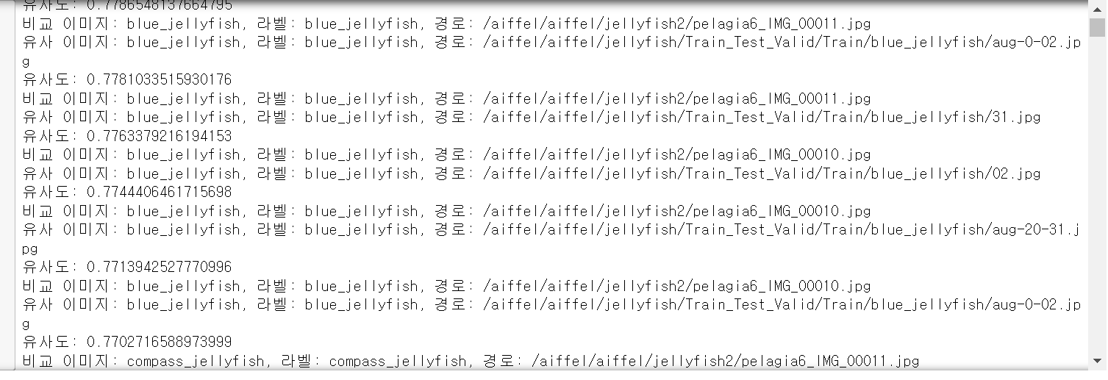
Part 2
연구방법 : 데이터 구성 확인
3. 데이터 확보 시도
3. 라벨 분류기 제작 : 각 이미지 최고 유사도 약 75%
추가 데이터 출처 : zenodo.org
Notes:
그럼 이 문제를 어떻게 해결할 것인가?에 대한 답으로 라벨 분류기를 처음 생각하였는데요. 폴더 안에 있는 이미지 전체를 비교하는 방식을 생각해보았습니다. 그리고 가장 유사도가 높은 라벨을 붙였는데요. 실제 유사도는 75%를 달성했는데요. 그러나 몇몇 샘플 데이터를 직접 확인해보니 분류기를 통해 붙인 라벨과 실제 라벨의 차이가 컸기 때문에 활용 하는데에 문제가 있다고 판단하였다.

Slide 10
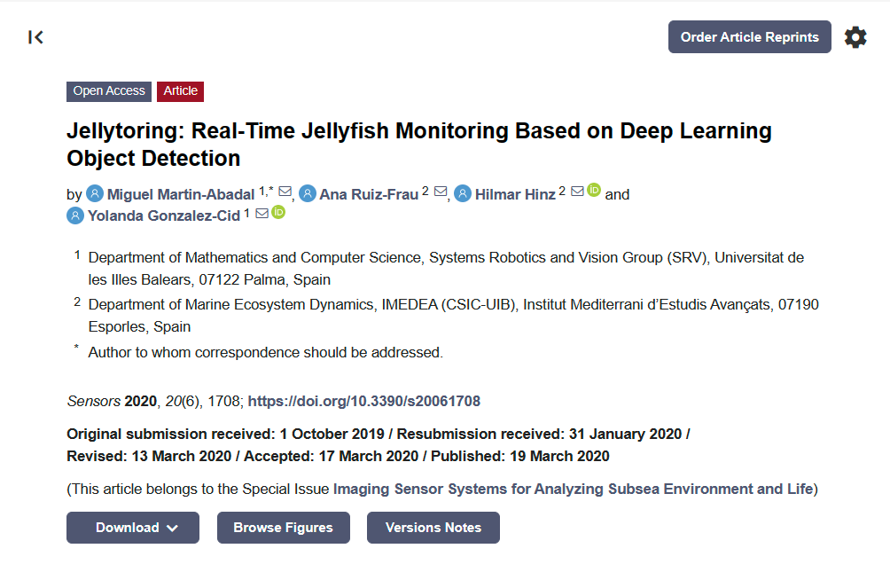
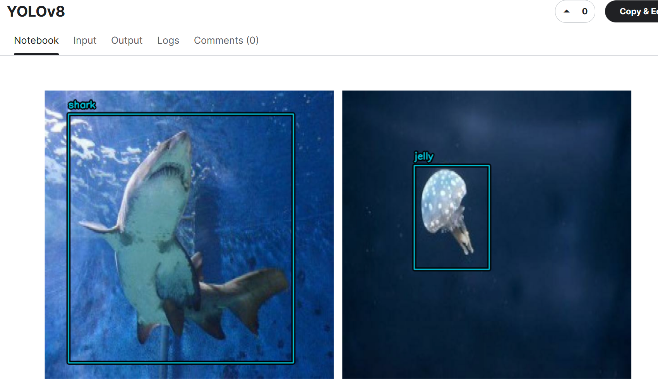
Part 2
연구방법 : 데이터 구성 확인
2. 데이터 증강 시도
4. Object Detection
참고 문헌 : Sensors | Free Full-Text | Jellytoring: Real-Time Jellyfish Monitoring Based on Deep Learning Object Detection (mdpi.com)
참고 모델 : YOLOv8 | Kaggle
Notes:
다음으로 생각한 방식은 우연히 본 논문 한장에 기인하는데요. 보이시나요? 실제 해파리를 모니터링 하는데에 오브젝트 디텍션을 활용하는데요. Kaggle 통해서 몇몇 모델을 확인해본 결과 오른 쪽에서 보는 바와 같이 실제 해파리를 잡는 모델들도 있다는 것을 확인할 수 있었습니다. 그렇다면 이 기술을 어떻게 활용할 수 있을 것인가에 대해 고민해보았는데요. 혹시 배경이 데이터에 있어서 노이즈로 작용하는 것은 아닐까라는 생각을 먼저 해보았고, 디텍션을 통해 해당 바운더리 박스만 잘라낸다면 좋은 데이터 증강 방식이 될 수도 있지 않을까라는 생각을 해보았습니다.

Slide 11
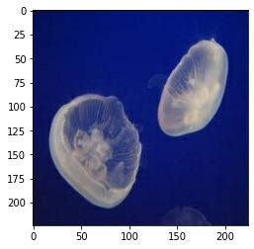
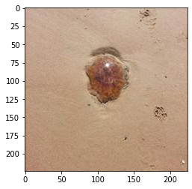
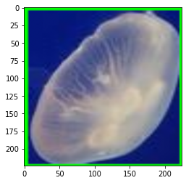
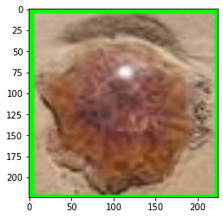
Part 2
연구방법 : 데이터 구성 확인
2. 데이터 증강 시도
Efficientdet/lite3-detection
2. Object Detection
원본 데이터
Object Detection 으로 추출한 데이터
Notes:
실제로 오브젝트 디텍션을 통해 옆과 같은 사진을 얻을 수 있었습니다. 여기에서도 나름의 시행착오가 있었는데요. 첫 번째로 사진에는 한 사진에 여러 객체가 인식되는 문제였는데요. 기본적으로 해파리 사진이기 때문에 가장 큰 넓이를 지닌 바운더리 박스를 가져오도록 설계하였습니다. 왜냐하면 저희가 다시 바운 더리 박스를 통해 잘라낸 데이터를 224, 224, 3의 그림 크기로 다시 변환해야 했고, 이 과정에서 이미지의 크기가 작다면 손실되는 정보가 많을 것이라고 가정했기 때문입니다.

Slide 12
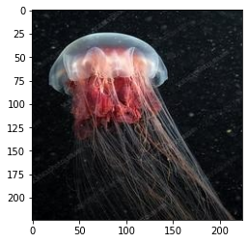
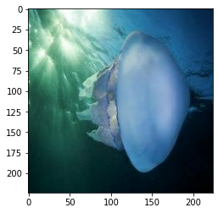
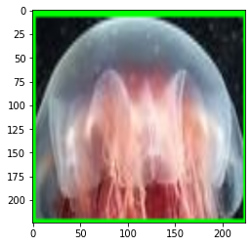
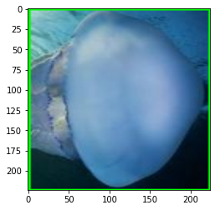
Part 2
연구방법 : 데이터 구성 확인
2. 데이터 증강 시도
Efficientdet/lite3-detection
2. Object Detection
원본 데이터
Object Detection 으로 추출한 데이터
Notes:
두 번째 시행착오로는 촉수들을 인식하지 않는 문제가 있었습니다. 이는 객체를 인식하는 임계값을 조정하여 최대한 오류를 해결하려 노력하였습니다. 그래서 이 데이터만 가지고 학습을 한번 진행하여 기존 데이터 대비 얼마나 좋은 데이터인가를 실제로 확인해보았는데요.

Slide 13
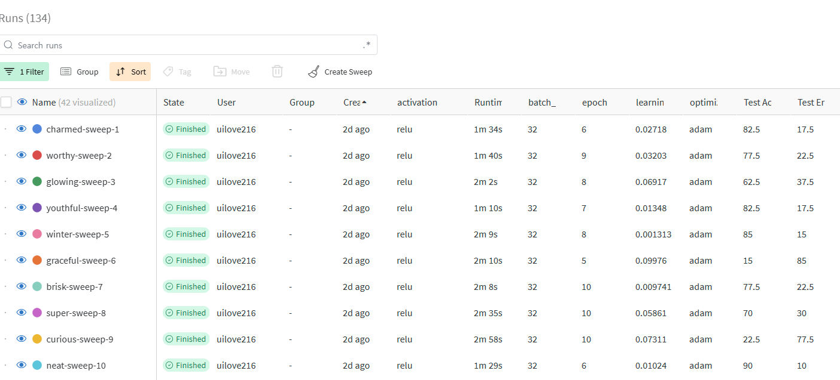
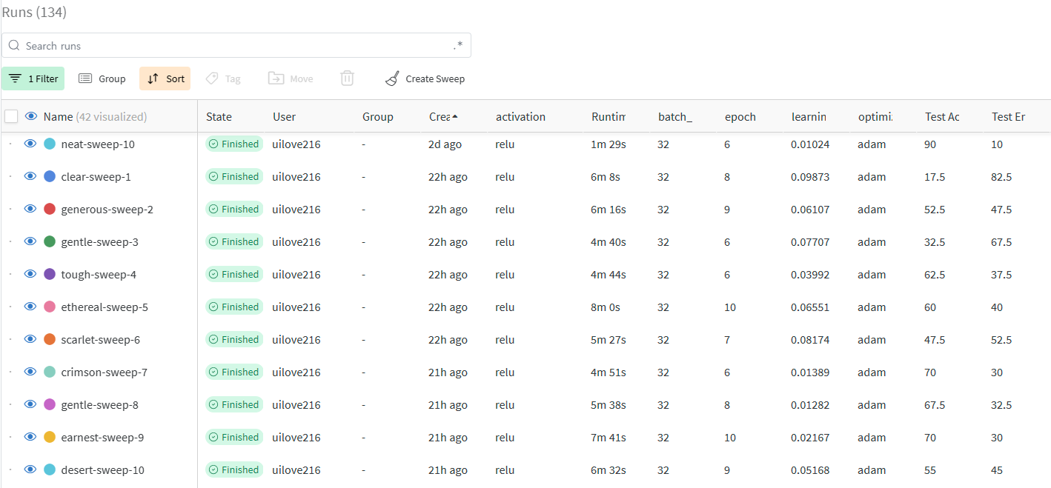
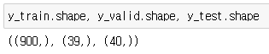
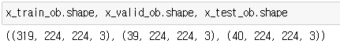
2. 데이터 증강 시도
Part 2
연구방법 : 데이터 구성 확인
2. 데이터 증강 시도
원본 데이터
Object Detection으로
추출한 데이터
원본 데이터 Test Accuracy 평균 : 66.5
Object Detection데이터
Test Accuracy 평균 : 53.5
Notes:
결과는 기대보단 훨씬 좋진 못했습니다. 증강 이미지를 제외한 원본 데이터 319개 만으로 디텍션을 진행하고 해당 데이터로 학습해보았는데요. Xception모델에서 일반적인 기존 데이터 대비 평균적으로 10% 이상 낮은 정확도를 보였기 때문에, 좋은 데이터라 판단하기 어려웠습니다.

Slide 14
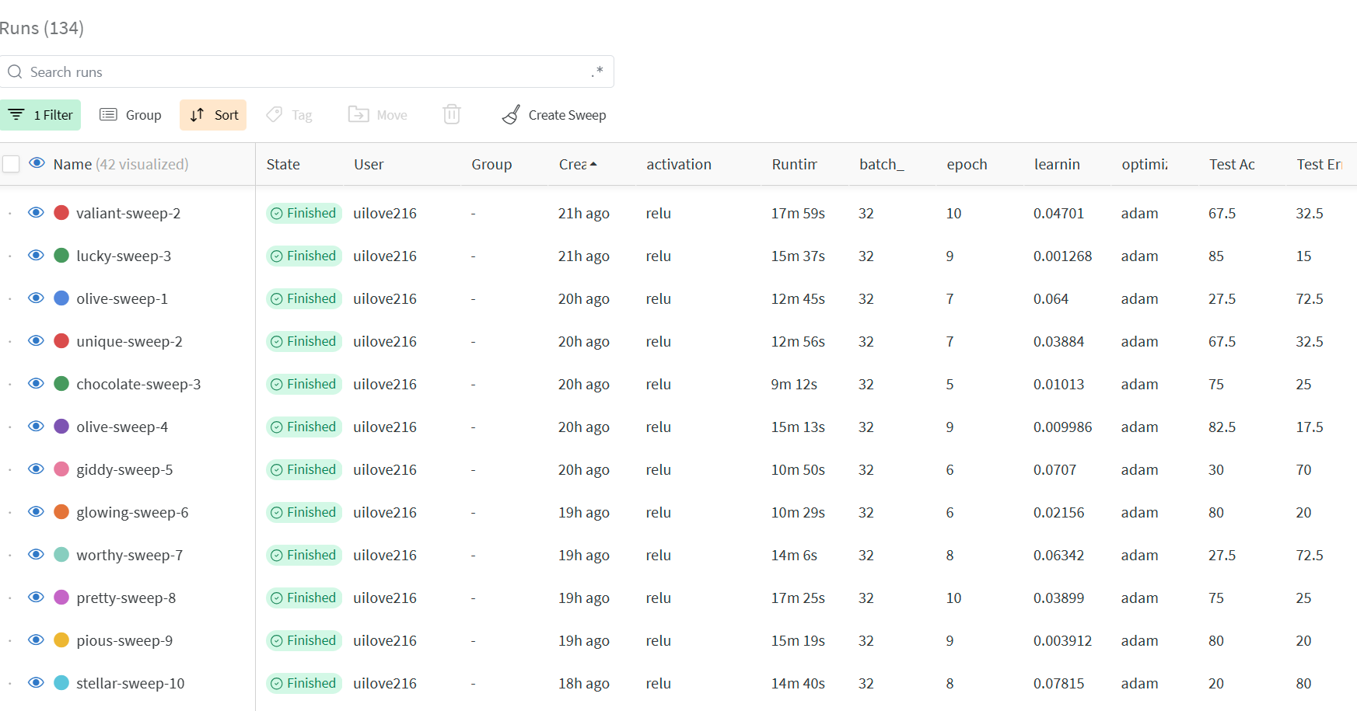
Part 2
연구방법 : 데이터 구성 확인
2. 데이터 증강 시도
Object Detection데이터
Test Accuracy 평균 : 56.5
Notes:
그럼 10%의 차이는 단순히 데이터 개수에 기인한 것이 아닐까란 생각이 들어 증강된 데이터 모두를 포함해 900건의 Detection 데이터를 가공하여 학습해보았는데요. 결과는 보시는 바와 같이 기존 Detection에서 3%만이 상승했고 여전히 기존 데이터와 10%정도의 차이를 보이고 있었습니다. 그래서 추가적인 데이터 증강 없이 모델들을 선정하는 과정으로 넘어가기로 하였습니다.

Slide 15

Part 3
모델 선정
Selection of Deep Learning Model

Slide 16
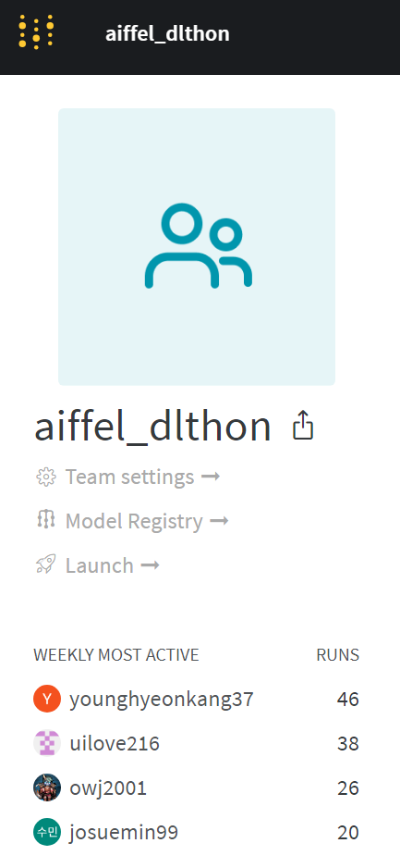
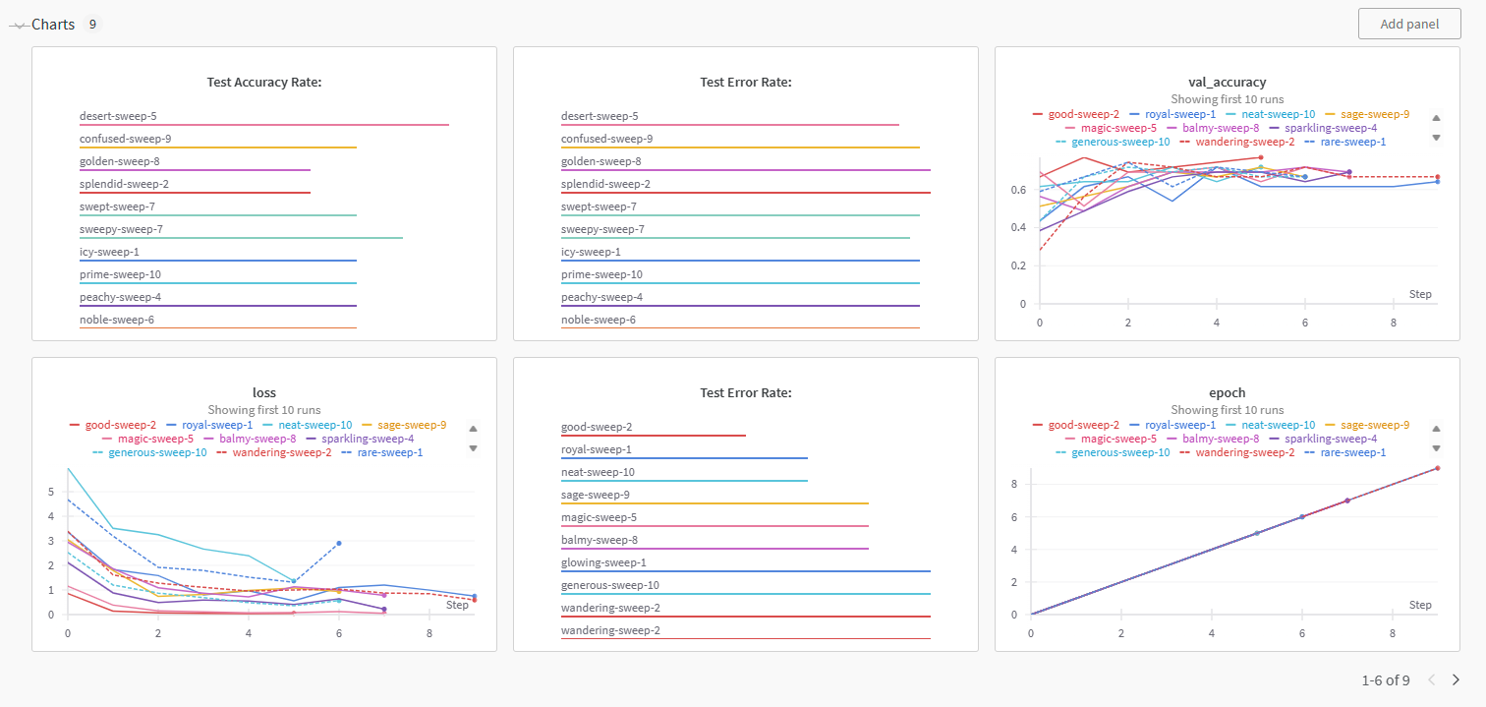
Part 3
모델 선정 : W&B 활용하기
Notes:
보시는 바와 같이 모델 선정 시 W&B를 활용하였는데요. 저희 조 1등은 영현님으로 총 46건을 진행하였네요.

Slide 17
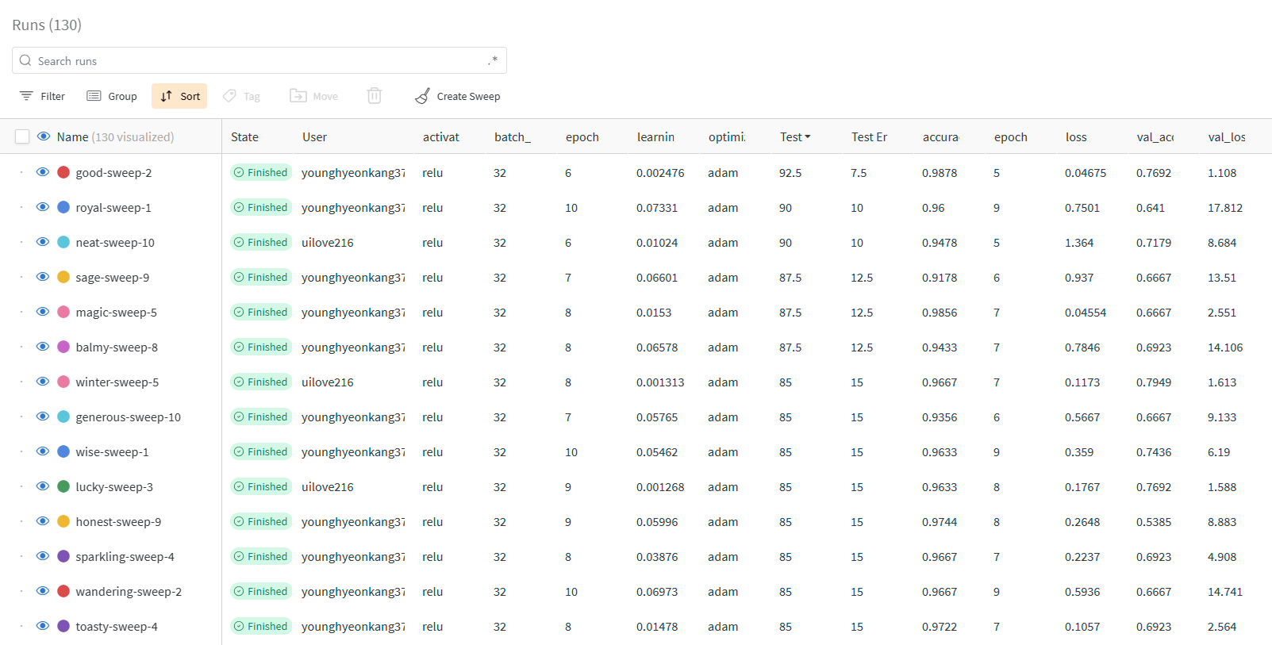
Part 3
모델 선정 : W&B 활용하기
✨
✨
Notes:
총 130건 정도의 다른 하이퍼 파라미터를 가진 여러 모델들을 돌려보았는데요. 결과는 보시는 바와 같이 얻을 수 있었습니다. 저희는 학습 시 모델 자체만의 성능을 평가하기 위해 trainable속성을 False한 채로 진행한 채로 가장 높은 모델을 선정코자 하였습니다. 그래서 두 가지 모델을 선정하였는데요. 첫 번째로는 Test Accuracy가 92.5%로 가장 높았던 good-sweep-2와 두 번째로는 val_accurac가 가장 높았던 winter-sweep-5을 선정하였습니다.

Slide 18
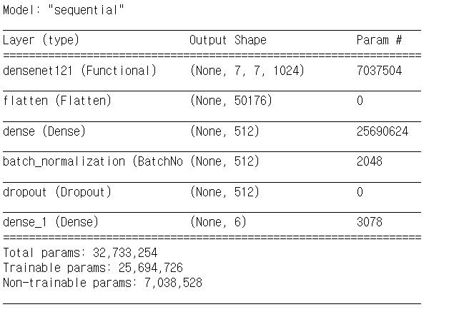
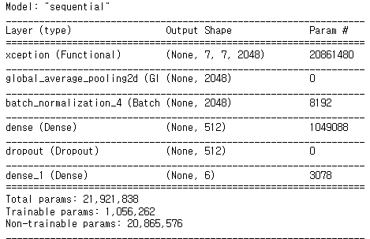
Part 3
모델 선정 : 모델 하이퍼파라미터 확인
good-sweep-2 : DenseNet121
winter-sweep-5 : Xception
Learning rate : 약 0.25%
Loss : sparse_categorical_crossentropy
Optimizer : Adam
Epoch : 6
Learning rate : 약 0.13%
Loss : sparse_categorical_crossentropy
Optimizer : Adam
Epoch : 8
Notes:
선정한 모델의 하이퍼파라미터는 다음과 같습니다.

Slide 19
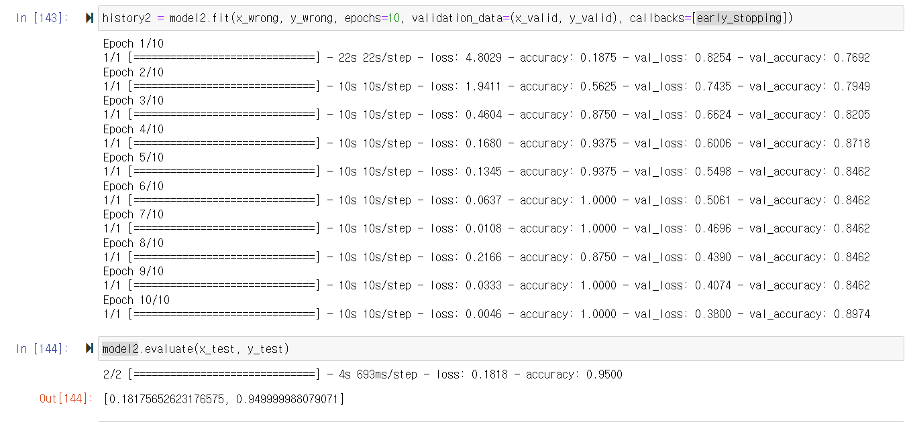
Part 3
모델 선정 : 모델 성능 확인
Notes:
모델 개선 결과는 다음과 같습니다. 근데 여기엔 실수가 있었다. 모델을 개선하는 과정에서 실수로 test와 valid 데이터 중 맞추지 못한 데이터들을 학습시키게 되었는데요. 결과는 약 Test_data 정확도 95%, Validation data 정확도 90%로 상당히 높은 결과를 가지게 되었는데요. 이 모델을 보고 고민한 문제는 “과적합＂여부 였는데요. 즉, 너무 Test와 Validation 데이터에 치중된 모델이 완성된 것이 아닐까라는 생각이 들었습니다.
그리고 저희가 차 후 실제 모델을 설계할 땐 아예 새로운 데이터에 높은 예측률을 보여야 하는데, 만약 Test데이터를 아예 모르는 상태에서 우리가 모델을 개선하기 위해서는 어떻게 행동해야 하는가를 고민해보았다.

Slide 20
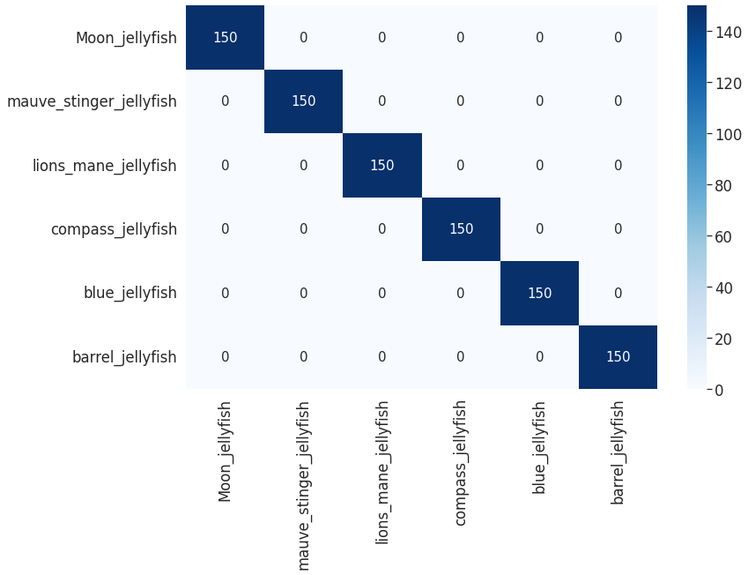
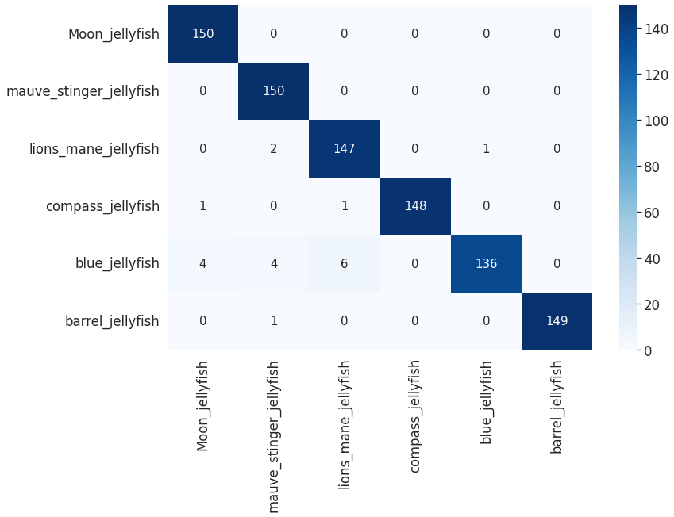
Part 3
모델 선정 : 모델 성능 확인
good-sweep-2 : DenseNet121
winter-sweep-5 : Xception
훈련 데이터에 대한 Confusion Matrix 통해 각자 취약한 부분을 확인하려 함
Notes:
이를 위해 훈련 데이터를 기준으로 혼동행렬 그려, 현재 가진 데이터를 통해 우리 모델의 약점이 무엇인 지를 파악하였습니다. 그리고 개선의 가능성이 있다고 판단 된 Xception 모델을 선정하여 개선을 진행하였습니다. 보시는 바와 같이 blue jelly fish의 정확도가 떨어지기 때문에 이를 중점으로 개선하고자 하였습니다.

Slide 21
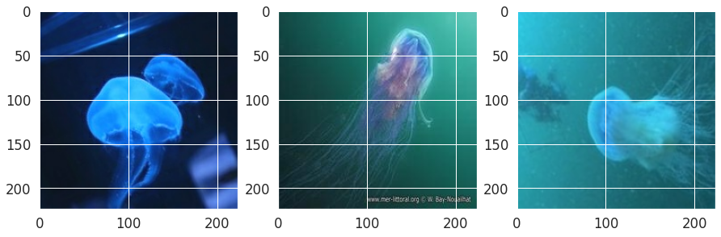
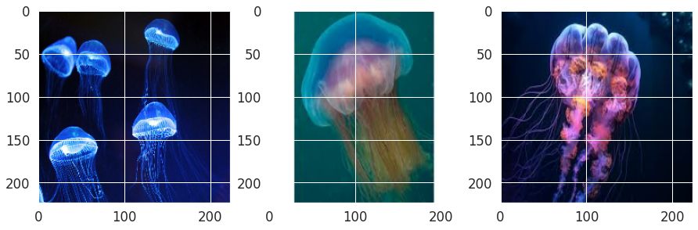
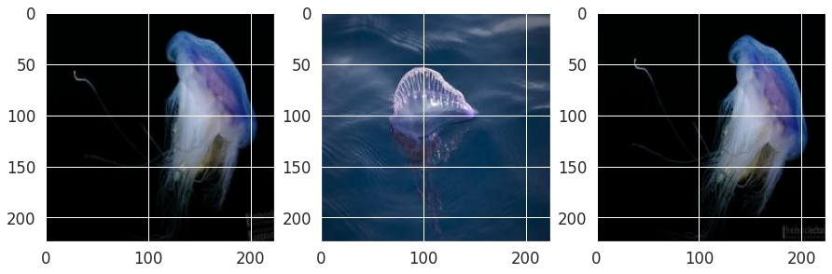
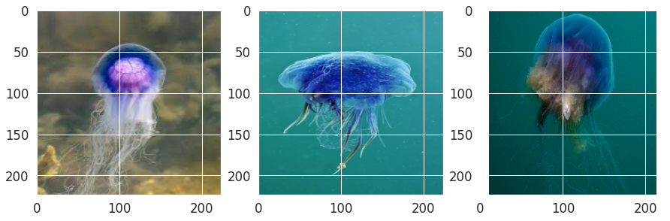
Part 3
모델 선정 : 모델 개선 시도하기
2. winter-sweep-5 : Xception
blue_jellyfish 중 오분류한 것
blue_jellyfish 추가학습을 통한 개선
출처 : 구글
Notes:
실행한 개선 방법은 실제로 오분류한 데이터를 확인하여 구글을 통해 이와 비슷하다고 판단되는 데이터를 더 학습시켰는데요.

Slide 22
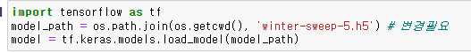
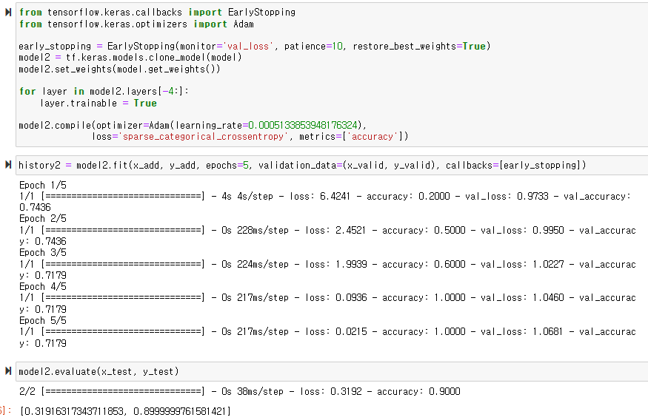
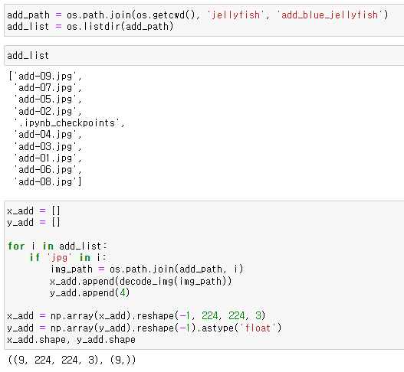
Part 3
모델 선정 : 모델 개선 시도하기
모델로드
Test_accurac를 90%까지 올림
추가학습 데이터
Notes:
결과는 보시는 바와 같이 우리가 모른다고 가정한 test에 대한 accuracy 90%를 달성할 수 있었습니다.

Slide 23
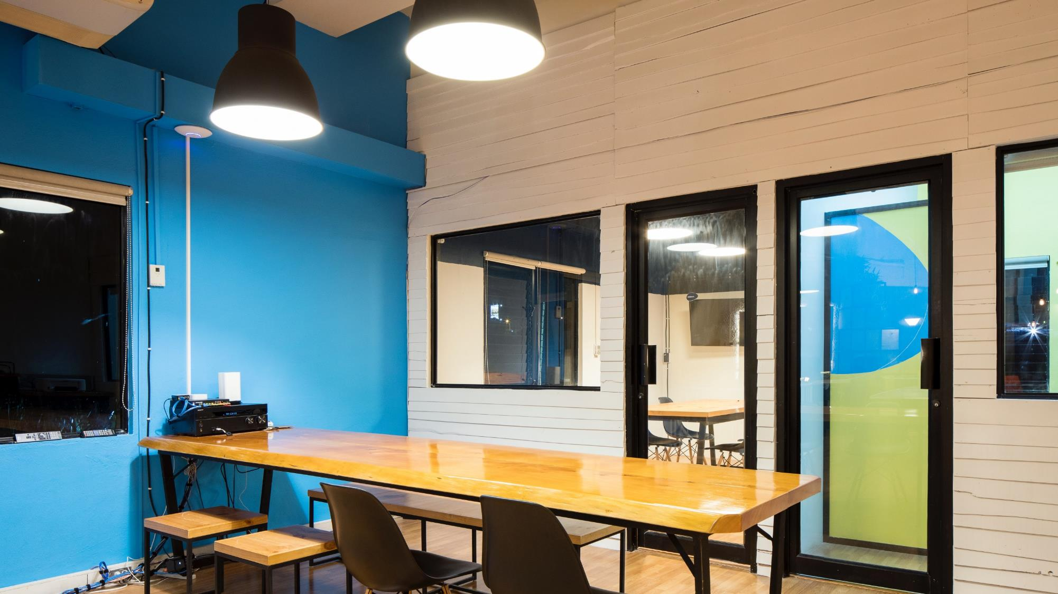
Part 4
결론
Conculusion

Slide 24
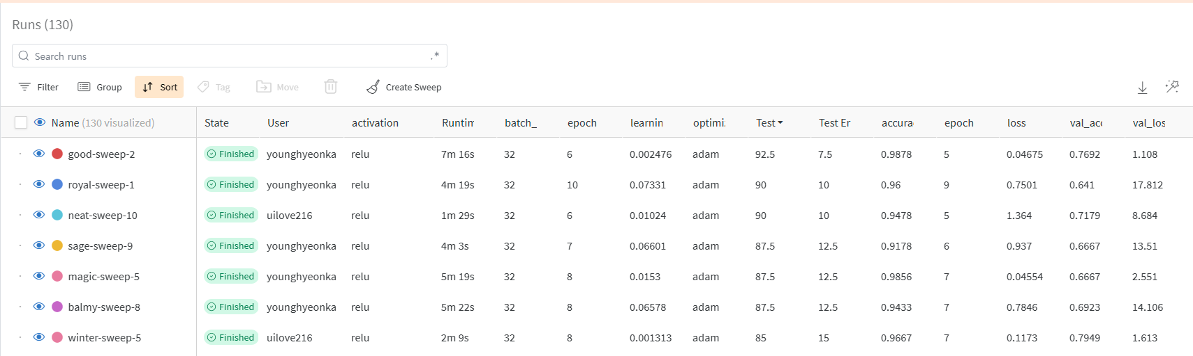
Part 1
결론 : 가능성에 대한 탐색
1. 느리지만 매우 정확한 모델(DenseNet121)과 다소 정확도는 떨어지지만 빠른 모델(Xception), 2개의 모델 고안
- 정확도를 더 올리고 싶을 때, “앙상블” 통해 개선할 여지가 남아있다.
2. DenseNet121 : 사진, 영상 등으로 해파리 종 구분을 할 때 정확한 분류로 생명 과학 연구 등 도움이 될 수 있다.
3. Xception : 해파리 관련 환경 모니터링 등 현업에서 실시간으로 해파리 종 구분을 할 때, Object Detection을 통해 객체를 인지하고 빠른 속도로 분류 가능한 앱을 만들 수 있다.

Slide 25
Part 1
결론 : 연구 회고
60%
25%
15%
다양한 시도
W&B 활용
Transfer Learning

Slide 26
감사합니다

Slide 27
참고문헌
Object Detection에 대한 아이디어 -
YOLOv4를 활용한 해파리 해저 이미지 분류 및 detection 알고리즘
YOLOv8 | Kaggle
efficientdet | Kaggle
이미지 증강 라벨 분류기 제작 추가 데이터 -
Jellyfish dataset (zenodo.org)
W&B -
WandbCallback | Weights & Biases Documentation

Slide 28
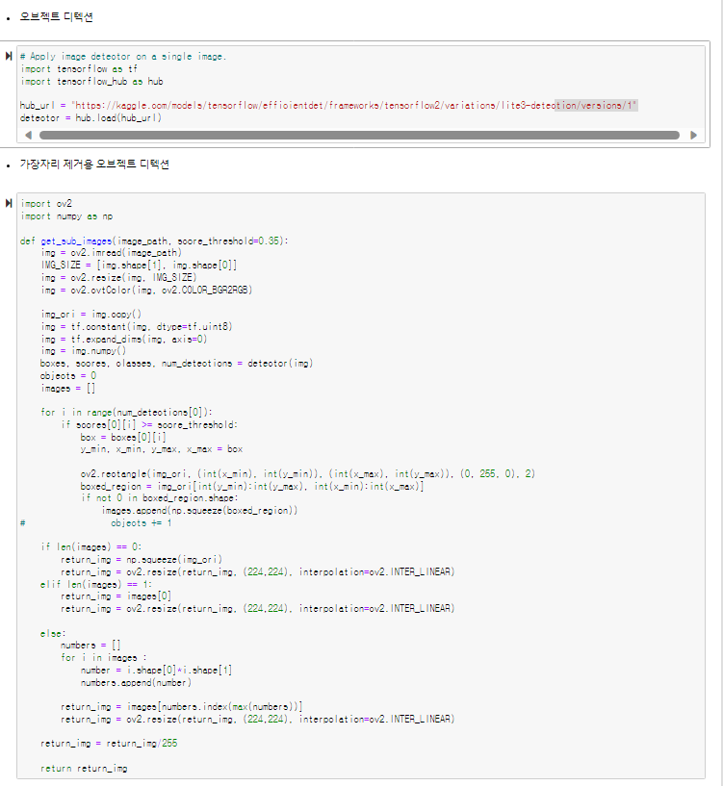
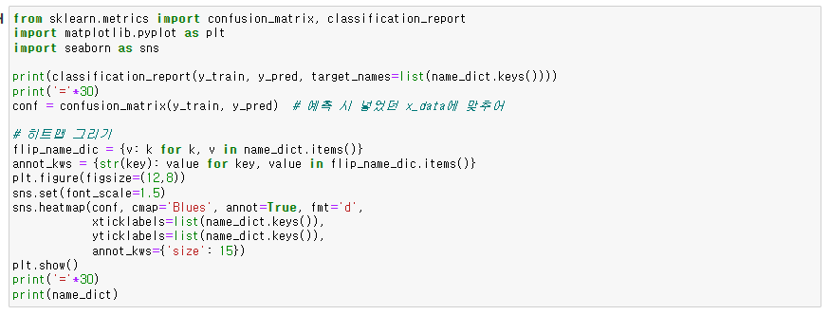
Object Detection 코드
Confusion Matrix 코드

